Slide 1
바이러스 동역학 모델의 fitting을 통한 classfication
202210664 박치현

Slide 2
1. 바이러스 동역학 모델 설명

Slide 3
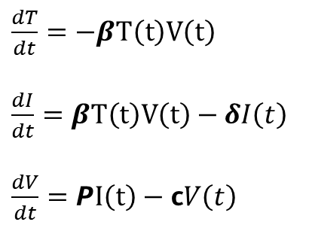
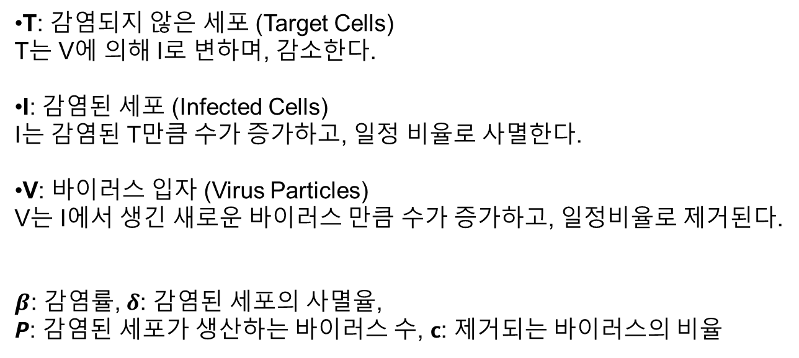
바이러스 동역학 모델(Viral Dynamics Model)
T: 감염되지 않은 세포 (Target Cells)
T는 V에 의해 I로 변하며, 감소한다.
I: 감염된 세포 (Infected Cells)
I는 감염된 T만큼 수가 증가하고, 일정 비율로 사멸한다.
V: 바이러스 입자 (Virus Particles)
V는 I에서 생긴 새로운 바이러스 만큼 수가 증가하고, 일정비율로 제거된다.
$β$: 감염률, $δ$: 감염된 세포의 사멸율,
$Ρ$: 감염된 세포가 생산하는 바이러스 수, $c$: 제거되는 바이러스의 비율
$\frac{dT}{dt}=−βT\left(t\right)V\left(t\right)$
$\frac{dI}{dt}=βT\left(t\right)V\left(t\right)−δI\left(t\right)$
$\frac{dV}{dt}=ΡI\left(t\right)−cV\left(t\right)$

Slide 4

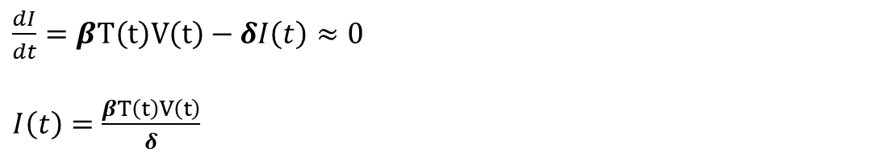


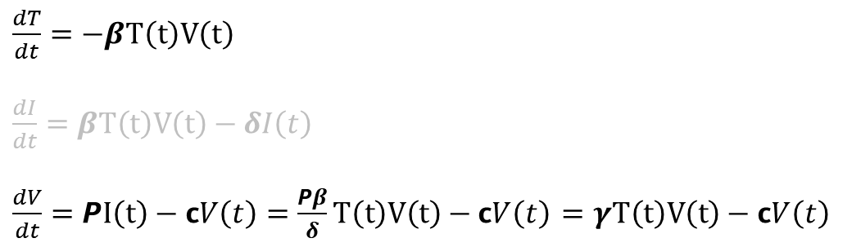
바이러스 입자가 빠르게 평형 상태에 도달한다고 가정
Quasi-Steady-State Approximation(QSSA)
감염 과정에서 바이러스 입자 V(t)가 빠르게 변화하고,
감염된 세포 I(t)는 상대적으로 느리게 변화한다
$\frac{dI}{dt}=βT\left(t\right)V\left(t\right)−δI\left(t\right)≈0$
$I\left(t\right)=\frac{βT\left(t\right)V\left(t\right)}{δ}$
$\frac{dT}{dt}=−βT\left(t\right)V\left(t\right)$
$\frac{dI}{dt}=βT\left(t\right)V\left(t\right)−δI\left(t\right)$
$\frac{dV}{dt}=ΡI\left(t\right)−cV\left(t\right)=\frac{Ρβ}{δ}T\left(t\right)V\left(t\right)−cV\left(t\right)$ $=γT\left(t\right)V\left(t\right)−cV\left(t\right)$

Slide 5
2. 하나의 데이터에 대하여 fitting

Slide 6
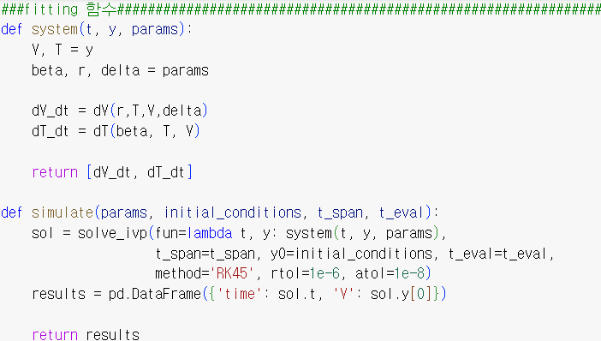
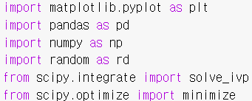
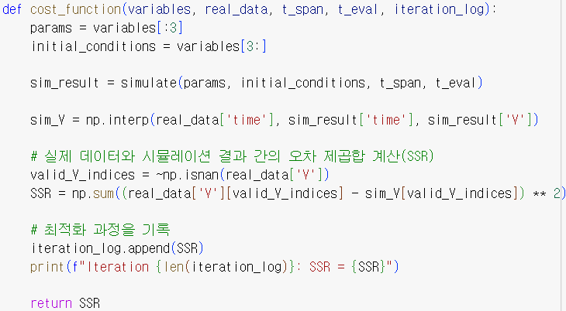
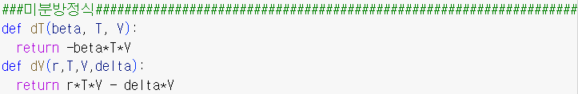
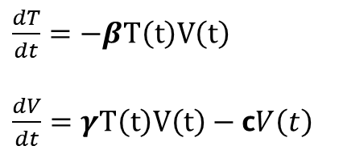
$\frac{dT}{dt}=−βT\left(t\right)V\left(t\right)$
$\frac{dV}{dt}=γT\left(t\right)V\left(t\right)−cV\left(t\right)$

Slide 7
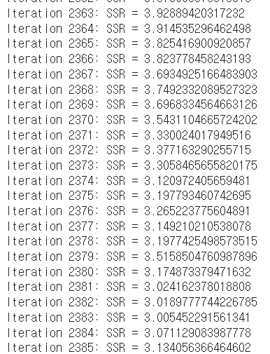
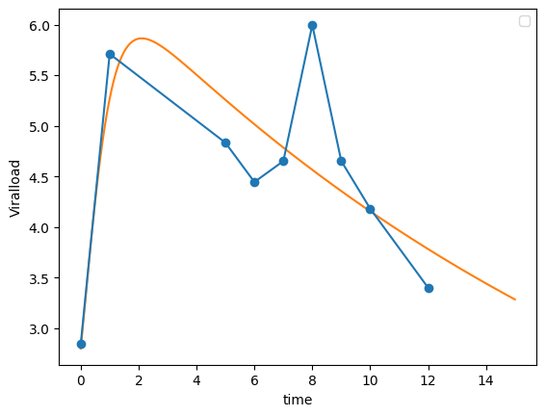
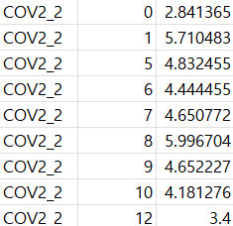

Slide 8
3. classficaition

Slide 9
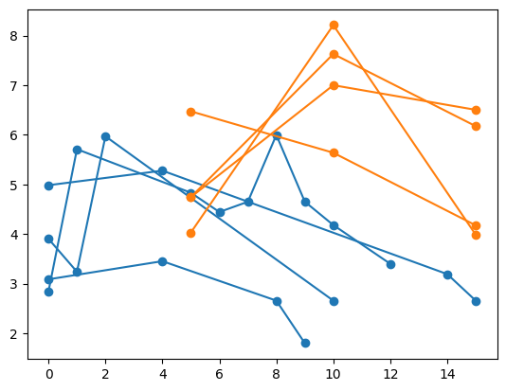
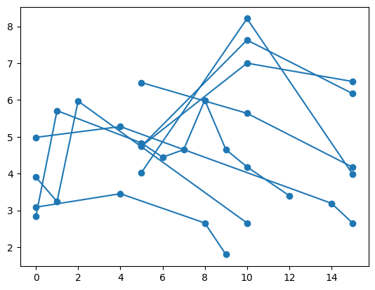
두 개 이상의 Viralload데이터들의 label를 제거하였을때,

Slide 10
바이러스 동역학 모델을 따르는 COV2, SARS 데이터를
두가지의 파라미터 세트로 동시에 피팅을 진행하여
분류를 할 수 있을까?

Slide 11
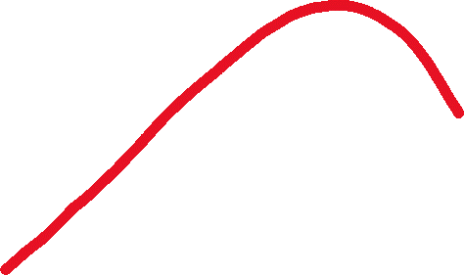

바이러스 동역학 모델을 따르는 COV2, SARS 데이터를
두가지의 파라미터 세트로 동시에 피팅을 진행하여
분류를 할 수 있을까?
?

Slide 12
모든 데이터들 무작위로 섞고, 반으로 나눈다.
나뉜 데이터에 따라 각각 두 파라미터를 따로 피팅한다. (params1, params2)
3. 피팅된 두 파라미터(params1, params2)와 데이터들의 오차를 구한다.
4. 데이터마다 오차가 더 작은 파라미터의 데이터로 선택을 하여 다시 데이터들을 두 그룹으로 나눈다.
5. 나누어진 데이터들의 그룹을 기록한다.
(이전의 데이터 그룹이 없거나) 그룹이 다르면 2.로 돌아간다.
이전에 기록된 데이터들의 그룹들과 같으면 루프를 빠져나온다.
6.각 데이터들은 1과 2로 구분한 후 실제 label대로 구분이 되었는지 확인한다

Slide 13
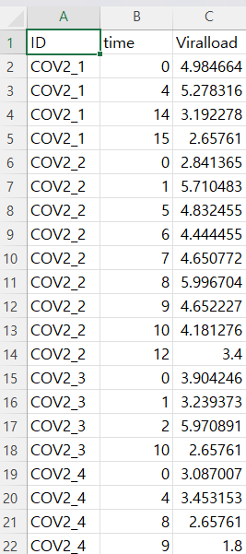
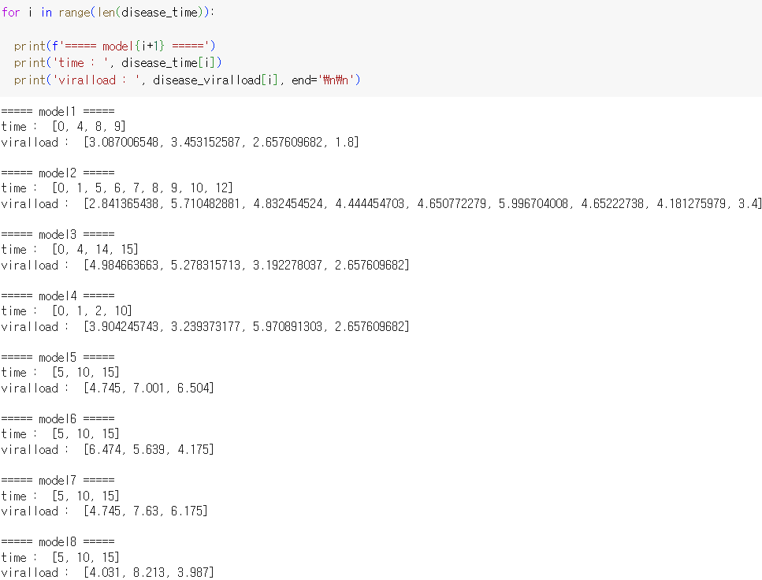
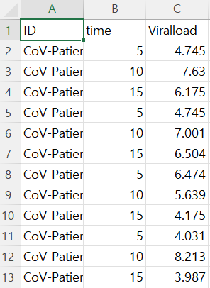
1. 모든 데이터들 무작위로 섞고, 반으로 나눈다.
disease_time과 disease_viralload 리스트에
라벨 구분 없이 각 질병 데이터를 저장한다.

Slide 14
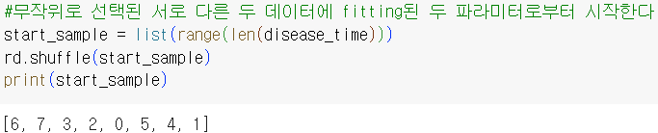
1. 모든 데이터들 무작위로 섞고, 반으로 나눈다.
0~7 데이터들을 무작위로 섞고,
반은 파라미터 세트1, 반은 파라미터 세트2에 사용한다.
파라미터 세트2
[0, 5, 4, 1] 의 질병 데이터를 이용하여
파라미터1을 fitting 한다.
파라미터 세트1
[6, 7, 3, 2] 의 질병 데이터를 이용하여
파라미터1을 fitting 한다.

Slide 15
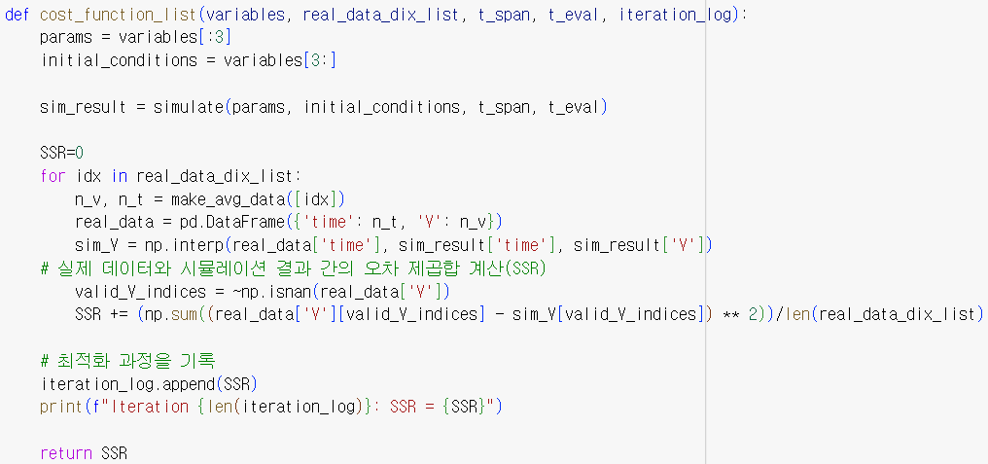


2. 나뉜 데이터에 따라 각각 두 파라미터를 따로 피팅한다. (params1, params2)
고려되는 모든 데이터들을 대상으로
각 SSR의 합을
최종적인 SSR로 반환하도록
목표함수를 수정함

Slide 16
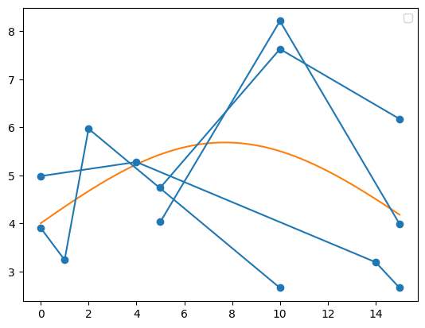
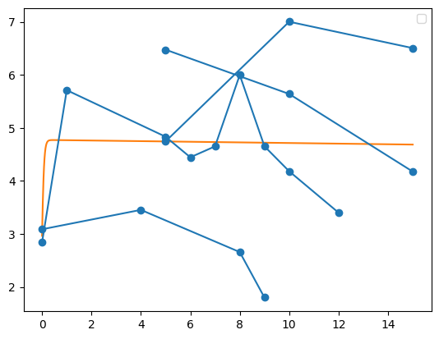
2. 나뉜 데이터에 따라 각각 두 파라미터를 따로 피팅한다. (params1, params2)
첫번째 시도:
무작위로 나뉘어진 각 데이터 그룹마다 피팅을 진행하였다.
params1
params2

Slide 17
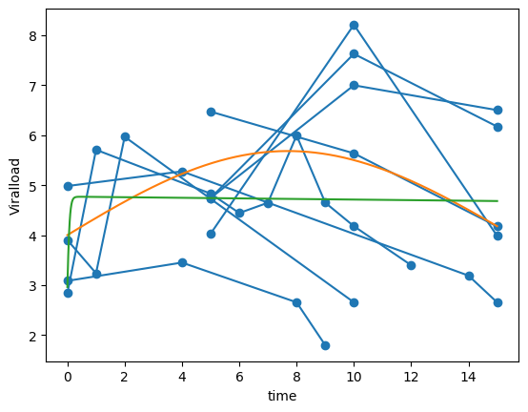
3. 피팅된 두 파라미터(params1, params2)와 데이터들의 오차를 구한다.

Slide 18
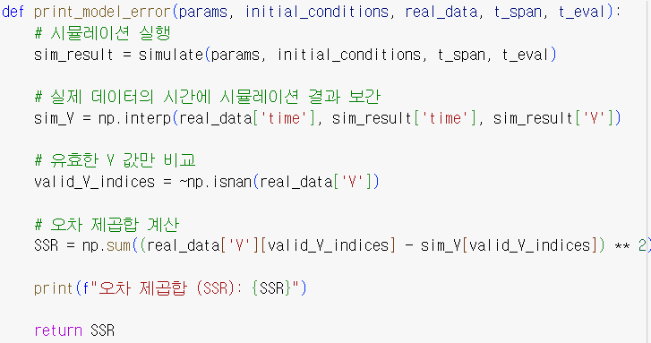
3. 피팅된 두 파라미터(params1, params2)와 데이터들의 오차를 구한다.
파라미터1과 데이터의 오차,
파라미터2와 데이터의 오차를
이 함수를 통해
각각 계산한 후,
데이터와의 오차가 더 작은 파라미터의 색으로
데이터를 바꾼다.

Slide 19
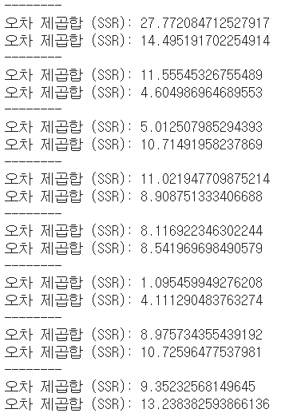
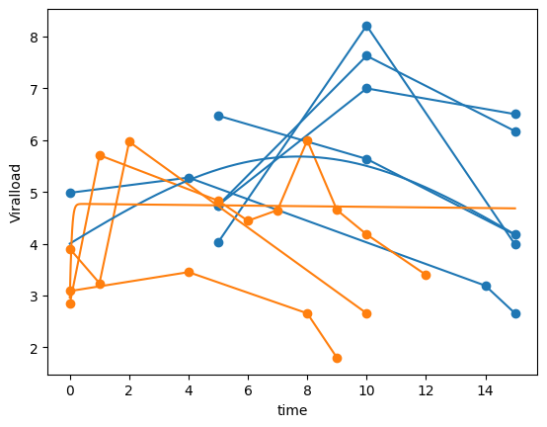
4. 데이터마다 오차가 더 작은 파라미터의 데이터로 선택을 하여 다시 데이터들을 두 그룹으로 나눈다.
첫번째 SSR: data1과 params1과의 SSR
data1은 params2와의 오차가 더작기 때문에,
params와 같은 그룹으로 분류됨
두번째 SSR: data1과 params2와의 SSR
(실제와 비교했을때,
아직 분류가 되지 않은 데이터도 있음)

Slide 20
4. 데이터마다 오차가 더 작은 파라미터의 데이터로 선택을 하여 다시 데이터들을 두 그룹으로 나눈다.
첫step에서는 데이터들의 분류도 잘되지 않았고,
각 데이터들에 맞는 (같은 색의) 파라미터들도 잘 fitting되지 않았음
(실제와 비교했을때,
아직 분류가 되지 않은 데이터가 있음)

Slide 21
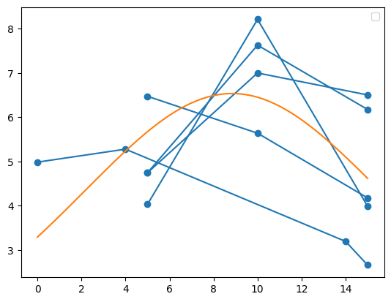
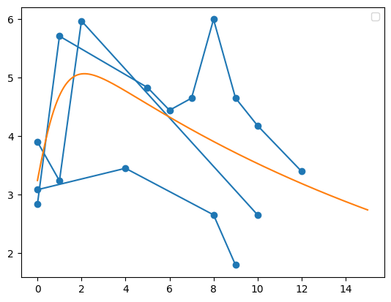
2-2. 나뉜 데이터에 따라 각각 두 파라미터를 따로 피팅한다. (params1, params2)

Slide 22
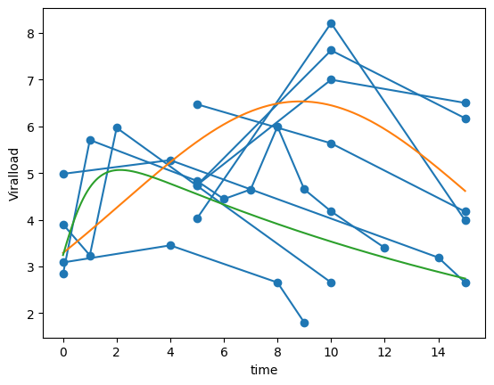
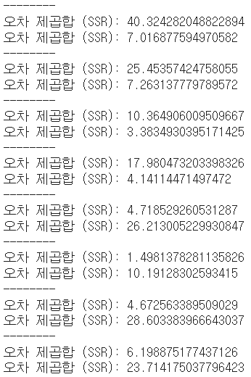
3-2. 피팅된 두 파라미터(params1, params2)와 데이터들의 오차를 구한다.

Slide 23
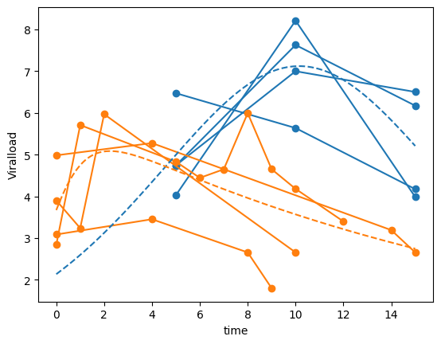
4-2. 데이터마다 오차가 더 작은 파라미터의 데이터로 선택을 하여 다시 데이터들을 두 그룹으로 나눈다.

Slide 24
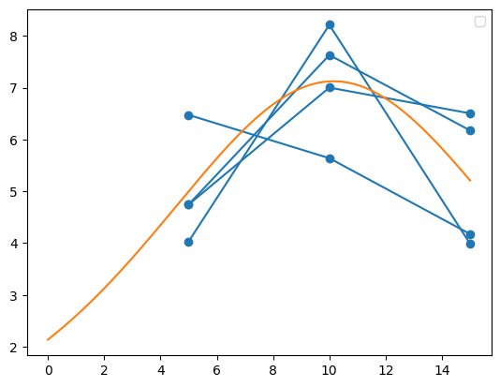
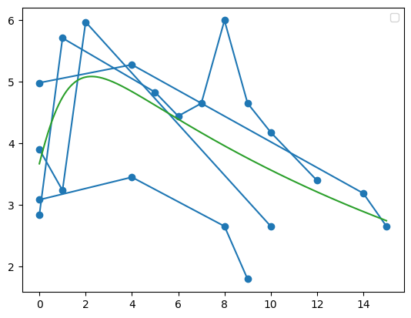
2-3. 나뉜 데이터에 따라 각각 두 파라미터를 따로 피팅한다. (params1, params2)

Slide 25

3-3. 피팅된 두 파라미터(params1, params2)와 데이터들의 오차를 구한다.
4-3. 데이터마다 오차가 더 작은 파라미터의 데이터로 선택을 하여 다시 데이터들을 두 그룹으로 나눈다.

Slide 26
6.각 데이터들은 1과 2로 구분한 후 실제 label대로 구분이 되었는지 확인한다
바이러스 동역학 모델을 따르는 COV2, SARS 데이터를
분류를 함과 동시에, 각 파라미터를 따로 구할 수 있었다.

Slide 27
6.각 데이터들은 1과 2로 구분한 후 실제 label대로 구분이 되었는지 확인한다
바이러스 동역학 모델을 따르는 COV2, SARS 데이터를
분류를 함과 동시에, 각 파라미터를 따로 구할 수 있었다.

Slide 28
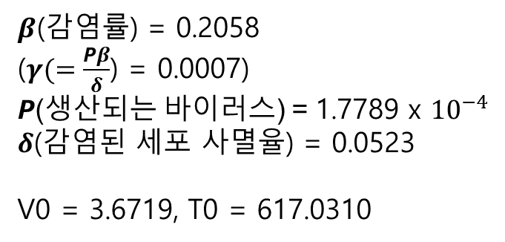
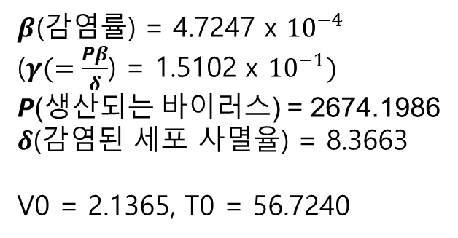
6.각 데이터들은 1과 2로 구분한 후 실제 label대로 구분이 되었는지 확인한다
$β$(감염률) = 4.7247 x ${10}^{−4}$
($γ(=\frac{Ρβ}{δ}$) = 1.5102 x ${10}^{−1})$
$Ρ$(생산되는 바이러스) = 2674.1986
$δ$(감염된 세포 사멸율) = 8.3663
V0 = 2.1365, T0 = 56.7240
$β$(감염률) = 0.2058
($γ(=\frac{Ρβ}{δ}$) = 0.0007)
$Ρ$(생산되는 바이러스) = 1.7789 x ${10}^{−4}$
$δ$(감염된 세포 사멸율) = 0.0523
V0 = 3.6719, T0 = 617.0310

Slide 29
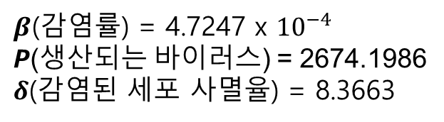

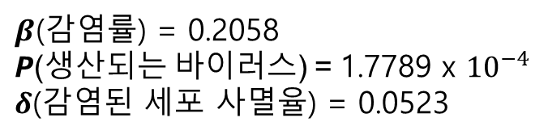
6.각 데이터들은 1과 2로 구분한 후 실제 label대로 구분이 되었는지 확인한다
$β$(감염률) = 4.7247 x ${10}^{−4}$
$Ρ$(생산되는 바이러스) = 2674.1986
$δ$(감염된 세포 사멸율) = 8.3663
$β$(감염률) = 0.2058
$Ρ$(생산되는 바이러스) = 1.7789 x ${10}^{−4}$
$δ$(감염된 세포 사멸율) = 0.0523
$$vs$$
Params1의 질병(SARS)은 params2에 비해 감염률도 작고, 사멸율도 크지만
감염시킨 세포에서 생산되는 바이러스는 아주 많다.
Params2의 질병(COV2)은 감염된 세포에서 생산되는 바이러스는 적지만
비교적 감염률이 크고, 사멸율도 작다.
Params2의 질병(COV2)은 비교적 바이러스가
빠르게 증가하지만,
바이러스 수의 최고점은 더 낮고,
금새 감소하는 모습을 보인다.

Slide 30
미분방정식 시스템을 이용한 classfication의 특징?:
1. 시계열 데이터에 최적화
미분방정식 시스템은 시간에 따른 동적 변화를 수리적으로 모델링하므로 시계열 데이터의 특성을 잘 반영할 수 있다
2. 다차원 시스템에 강함
미분방정식이 3개면 3차원, 4개면 4차원처럼 다차원 동역학 시스템을 모델링할 수 있다.
(지금은 2개만 사용하였지만, 수업의 고난이도 피팅 문제~의 경우 4개였다.)
3. 기존 시계열 분석과의 차별점
기존 시계열 분석(ARIMA, LSTM 등)은 주로 패턴 예측에 집중하지만,
미분방정식 시스템은 데이터의 생성 메커니즘을 모델링한다.
즉, 현상의 원인과 구조를 이해하는 데 초점을 맞추기 때문에 더 설명력 있는 모델을 제공한다.
4. 분류 결과의 해석 가능성
(데이터를 나누는 기준이 미분방정식 파라미터의 오차이기 때문에,)
각 그룹의 데이터가 어떤 동역학적 특성을 가지는지를 파라미터를 통해 해석할 수 있다.
단순히 통계적 패턴이나 머신러닝 모델로 피팅하는 것보다 현상에 대한 이해를 기반으로 결과를 설명할 수 있다.

Slide 31
3. 추가로..

Slide 32
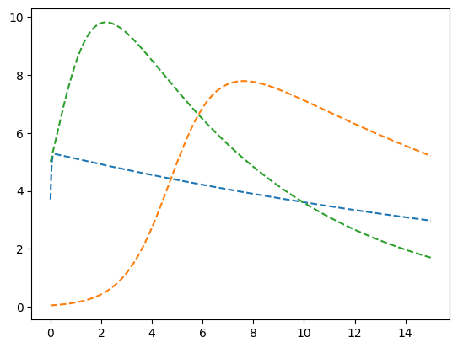
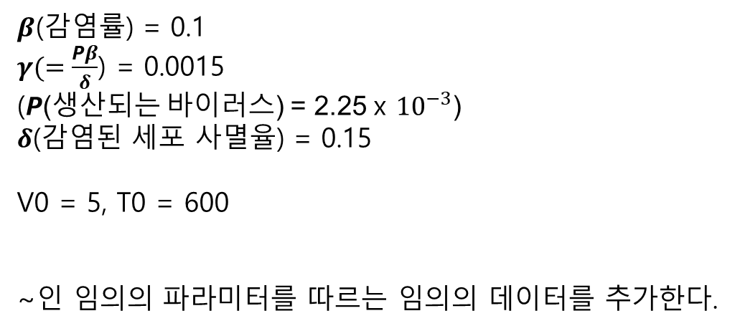
$β$(감염률) = 0.1
$γ(=\frac{Ρβ}{δ}$) = 0.0015
($Ρ$(생산되는 바이러스) = 2.25 x ${10}^{−3}$)
$δ$(감염된 세포 사멸율) = 0.15
V0 = 5, T0 = 600
~인 임의의 파라미터를 따르는 임의의 데이터를 추가한다.

Slide 33
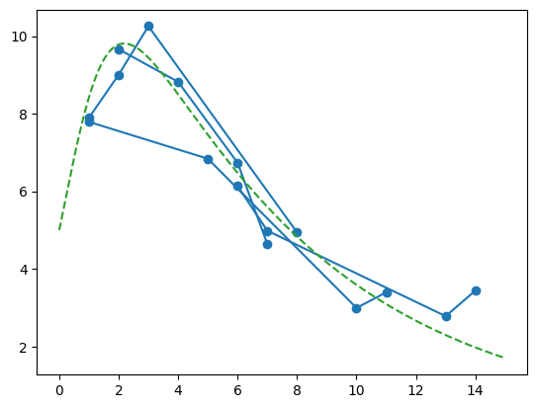
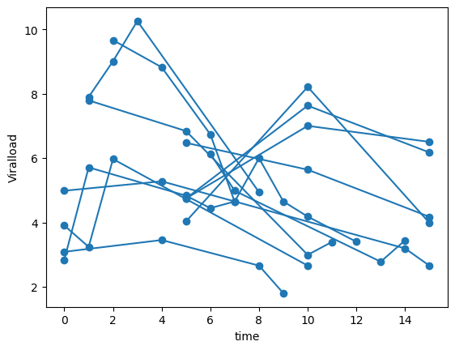
무작위의 y값에서
표준편차 0.5만큼의 노이즈를 준 데이터:
(추가)

Slide 34
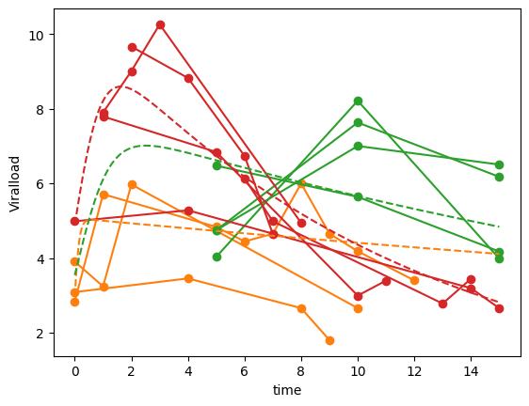
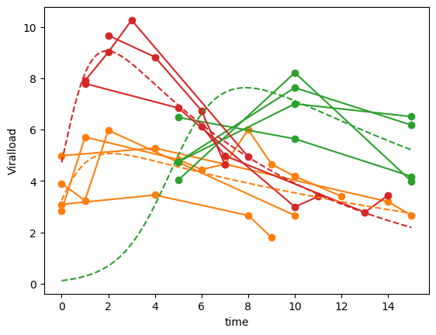
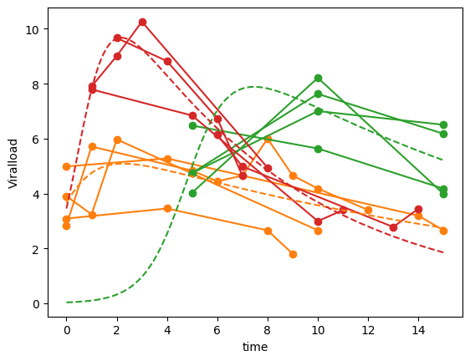
이 경우에도 fitting을 통한 분류를 하고, 각 질병들이 따르는 파라미터를 구할 수 있었다.

